Slide 1
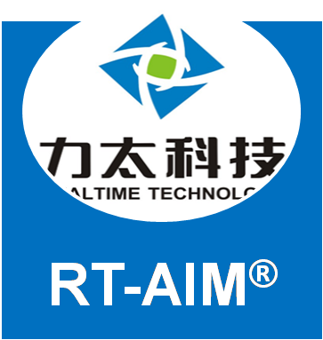
力太工业大数据平台-介绍
概要介绍
核心优势
系统功能
力太武研所

Slide 2
概要介绍
大数据时代的BI

Slide 3
概要
大数据服务价值
大数据
大数据服务价值
数据的价值体现在指导人们作出有价值的决定，大数据服务价值在以下几点
决策控制
诊断分析
大数据服务价值
数据可视化
数据可视化（报表/图表）
诊断分析
决策控制

Slide 4
大数据优势
历史数据低延时分析
快速决策
实时数据低延时分析
实时决策
数据多样性
更多的数据
更精细智能化分析
更好的决策
大数据解决了传统技术难以达成的目标

Slide 5
意义
大数据时代的BI
///////
大数据的BI价值
大数据时代，急剧膨胀的数据规模、精细化生产，精准决策控制等对细粒度数据探索的需求，以及对决策时效性的需求愈加旺盛，传统的BI方案在解决数据规模、分析的时效性、数据粒度方面越发显得困难。在国家的智能制造工业4.0的政策背景下，力太工业大数据平台产品推出了面向工业大数据商业智能解决方案的产品。

Slide 6
核心优势

Slide 7
核心优势
1
性能优异
说明
力太工业大数据平台真正支持海量大数据分析计算。设计上对于分组汇总表的计算，百亿条数据规模，汇总计算要求在10s内完成。对于明细表的展示，设计要求在3s内即可完成。
2
拖拽式数据建模
说明
支持直接连接RDBMS或者Hadoop数据仓库、以及ROLAP和MOLAP连接，通过简单 的Drag & Drop即可实现数据模型的建立。
3
数据项目管理
说明
力太工业大数据平台提供完整的数据项目管理工具，可以通过webui的方式对数据项目进行管理和实施，包括数据抽取与准备，数据分析计算，以及分析结果导出的各种工作流建立，执行，跟踪等。

Slide 8
核心优势
4
开放架构
说明
可以结合既有数据仓库使用，也可以连接ERP/CRM等业务系统的数据源，扩展现有系统的功能，从而更好的利用现有IT资产。采用开放的SOA架构，提供丰富的Restful接口，能够方便地融合其他应用系统，实现第三方系统的用户和权限整合。
5
维护简单
说明
数据平台具有管理工具，可以通过webUI的方式监控和分析数据平台的运行状态，包括节点故障，服务故障，告警，计算任务的管理和监视功能。
6
易使用
说明
力太工业大数据平台提供了一整套的webUI界面，通过浏览器界面上的点击，拖拽操作就可以完成绝大多数的工作

Slide 9
系统功能
系统功能
数据导入
数据计算
数据查询
结果展示
系统管理

Slide 10
系统功能
数据导入

Slide 11
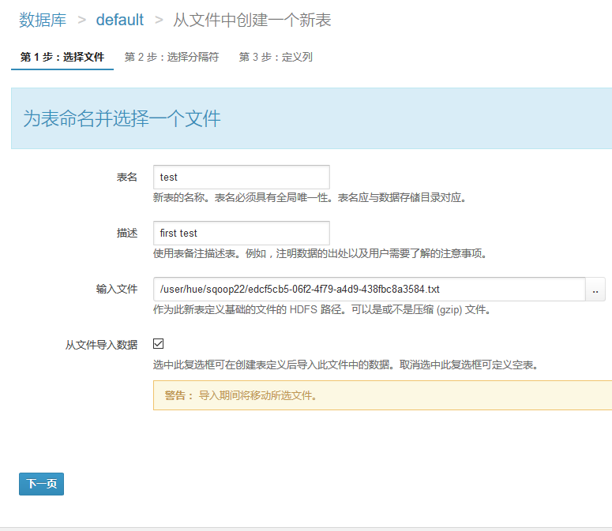
数据导入
支持各种异构数据源，如文本，关系数据库。支持一次性导入，也支持定义复杂的数据导入任务并周期性触发导入。
1
文本数据源
说明
通过webui的方式，支持用户将本地的CSV，excel等具有结构化的文本数据上传到数据平台。用户可以选择文件位置，编码方式，
文本数据的分隔符。导入时还可以编辑相应的字段信息。

Slide 12
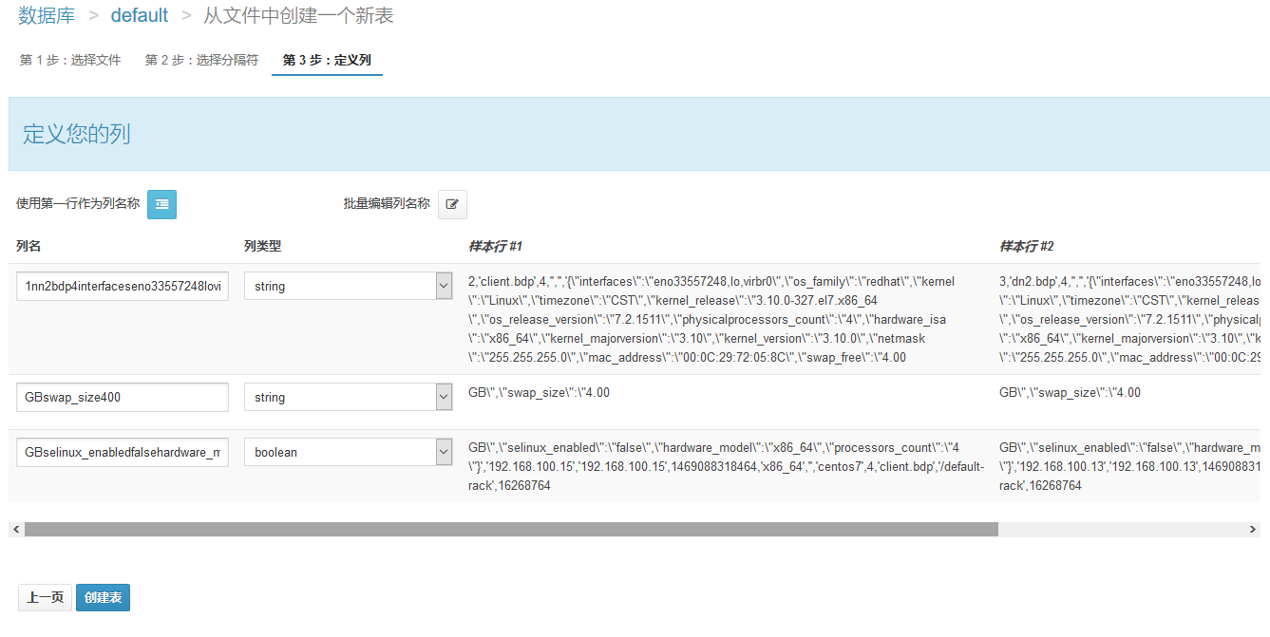
数据导入

Slide 13
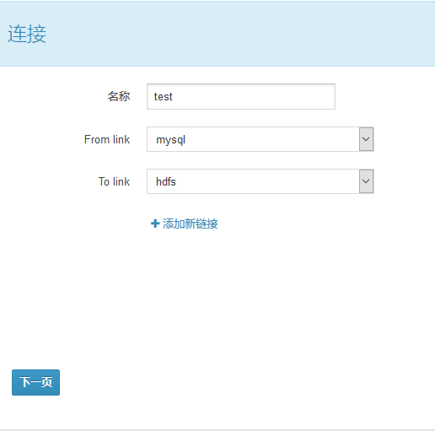
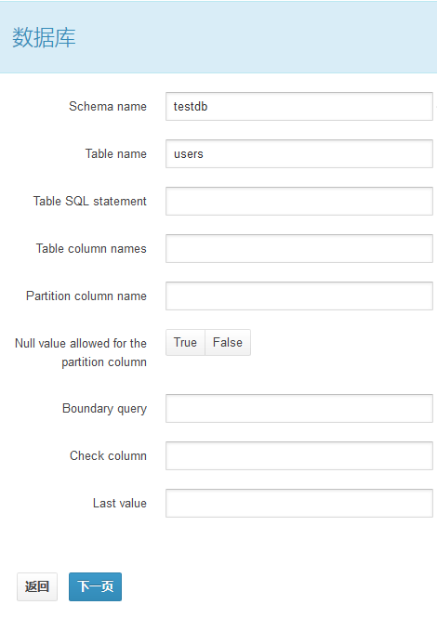
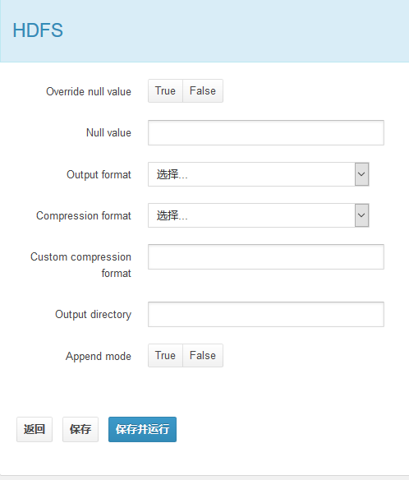
数据导入
2
关系数据源
说明
通过webUI的方式定义关系数据源并导入到数据平台

Slide 14
系统功能
数据计算

Slide 15
数据计算
支持离线，实时，立方体计算任务定义。可以按照周期性触发或者数据事件触发计算任务执行。可以定义多个计算任务间的顺序，合作关系以完成复杂的计算任务。
1通用离线计算
支持通过SQL，python，java等定义数据计算脚本或者程序，并提交到数据平台进行执行。可以查看任务的执行状态，和进行暂停，中止计算任务。计算任务可以定义为周期性触发，或者数据事件触发。

Slide 16
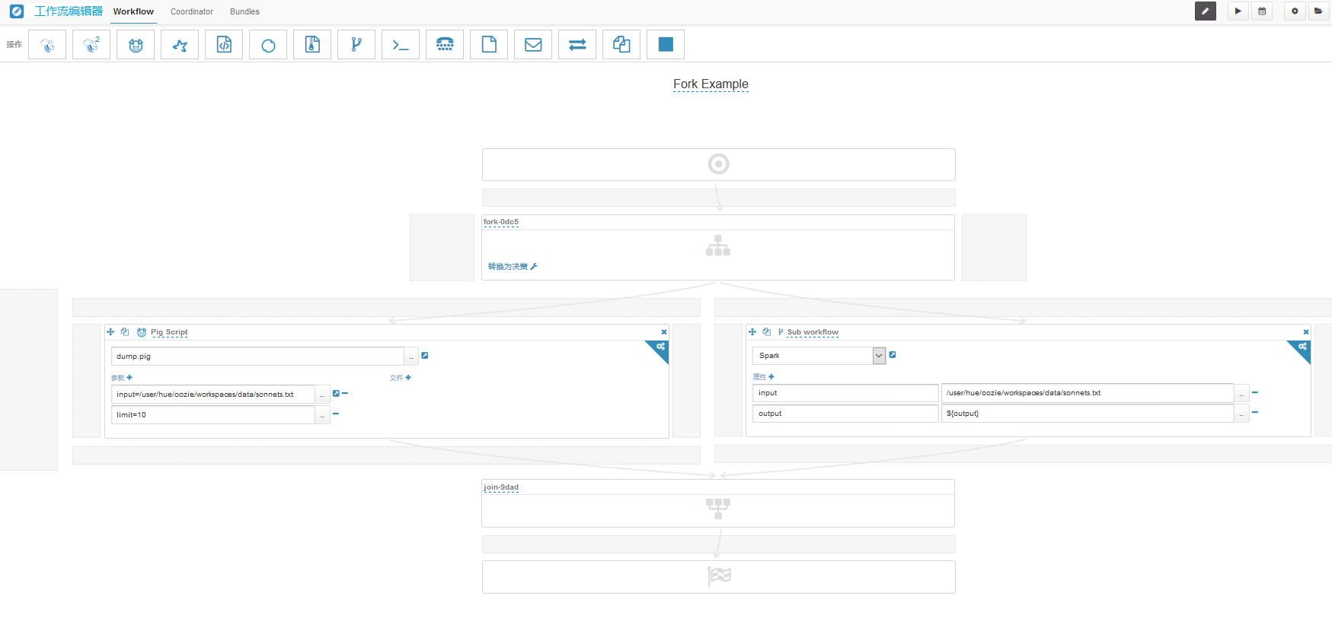
数据计算

Slide 17
数据计算
2立方体离线计算
立方体计算主要是为解决超大规模数据的多维数据秒级查询的需求而提供的。用户通过webui定义多维立方体计算项目，并通过点击，拖拽的方式建立多维立方体模型。可以定义立方体计算任务周期性触发和增量更新计算。

Slide 18
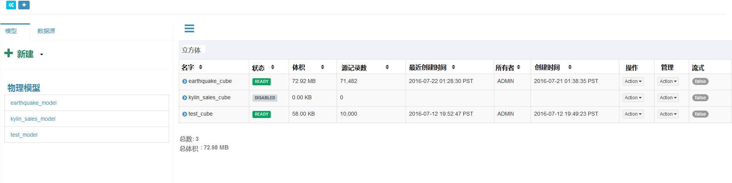
数据计算

Slide 19
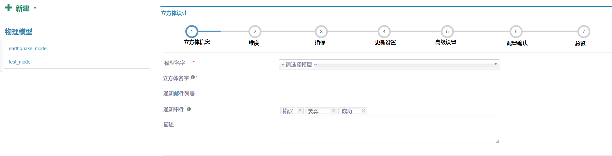
数据计算

Slide 20
系统功能
数据查询

Slide 21
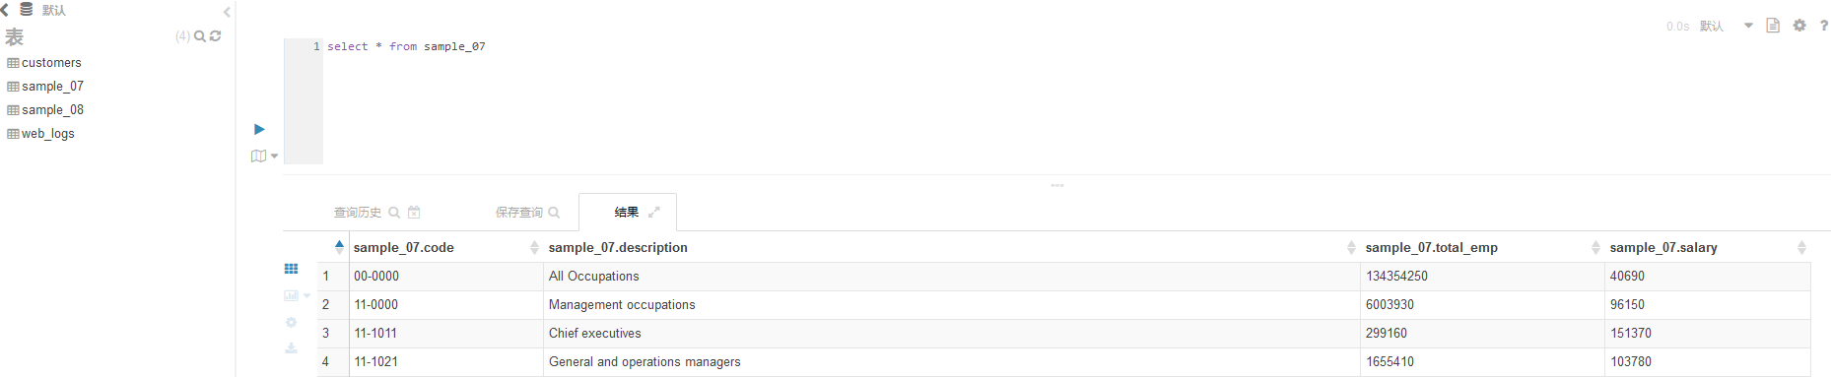
数据查询
提供交互式查询，多维立方体查询功能，可以对查询以及查询的数据进行保存和导出。
提供查询任务定义，进行周期性数据查询。
1 普通交互式查询
通过webui界面，进行交互式数据查询支持实时简便的图表分析展示。方便数据分析人员探查数据。

Slide 22
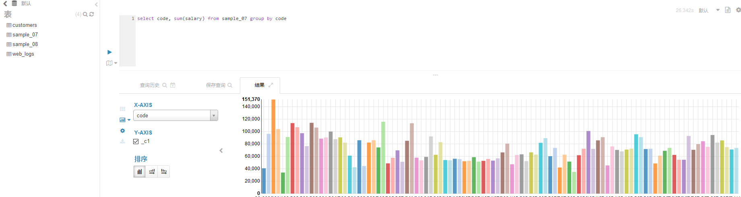
数据查询
交互式数据查询支持实时简便的图表分析展示。方便数据分析人员探查数据。
支持柱状图，饼图，折线图，散点图等

Slide 23
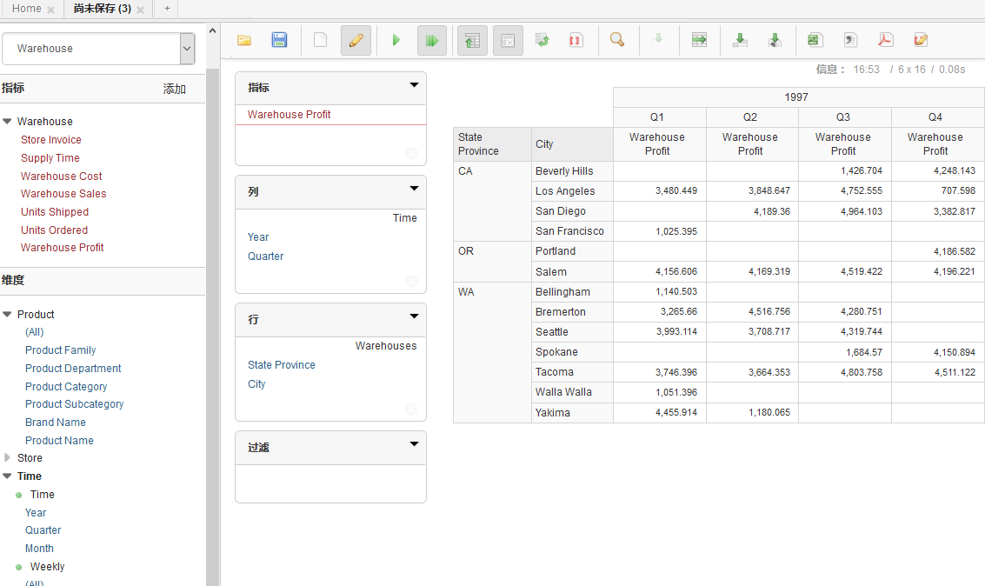
数据查询
2 多维立方体交互式查询
支持通过webui的点击退拽，就可以对预计算立方体数据进行查询（超大规模数据），以及实时立方体数据查询（中小规模数据）。支持对查询结果的上卷，下钻操作。并且支持查询保存，查询结果保存，以及查询结果的简便图表展示，方便数据分析人员探查数据。

Slide 24
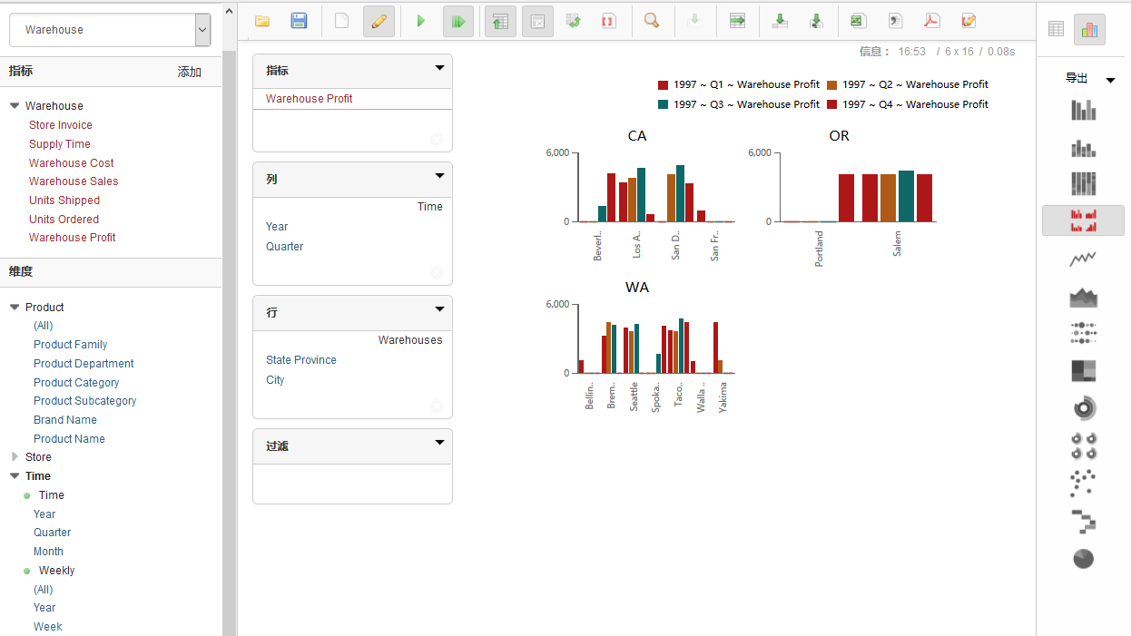
数据查询
多维立方体查询也可以进行简单的图表展示，方便探查数据。

Slide 25
系统功能
数据展示

Slide 26
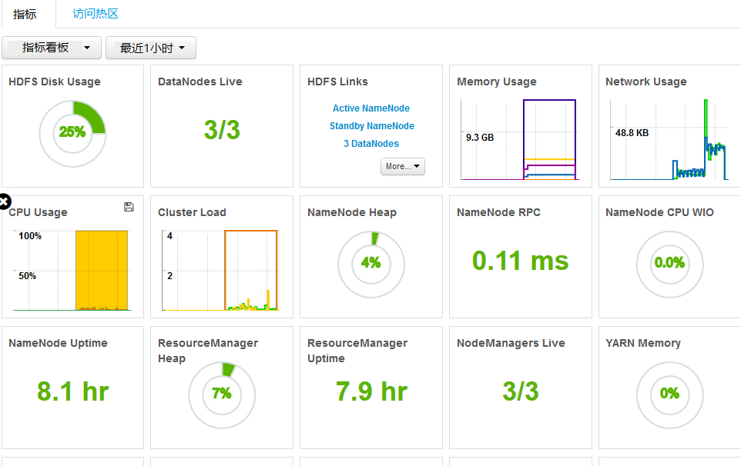
数据展示
数据展示，提供看板的方式进行数据展示。

Slide 27
系统功能
平台管理

Slide 28
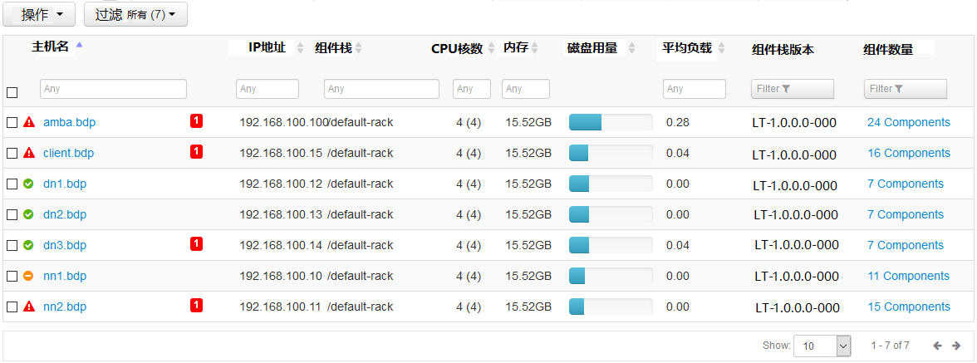
平台管理
提供主机节点管理，功能组件管理，权限管理，运行监控。
1节点管理
平台提供弹性计算架构，支持高可用性，横向扩展计算能力和存储能力。高可用性，指平台部分节点，或者节点上部分功能组件失效不会导致整个平台不可用。
横向扩展，指当资源不足时，可以通过新增计算主机节点资源，节点加入后，系统自动调度计算和存储资源，无需人工干预。

Slide 29
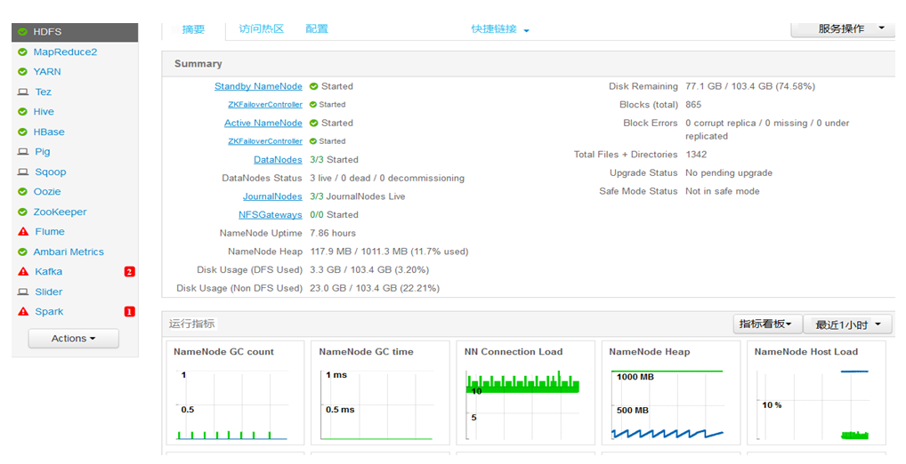
平台管理
提供主机节点管理，功能组件管理，权限管理，运行监控。
1功能组件管理
提供对平台提供的功能组件服务，进行增，删，改，启动，停止，重启管理。

Slide 30
平台管理
提供主机节点管理，功能组件管理，权限管理，运行监控。
1运行监控
平台会收集各节点，各服务的运行统计数据在管理界面上进行展示，利于及时发现平台的运行瓶颈和负载情况。
平台提供丰富的告警功能，对平台中发生的各系统事件会进行告警提示，如cpu，内存，存储，以及组件功能服务故障，节点故障时会在界面上提供告警提示。当故障消除时，相应的告警提示会自动消失。
运行监控，包括计算任务的监控，可以查看平台中总计算任务，各任务状态和任务占用资源。任务的提交人，任务说明等任务属性。

Slide 31
平台管理
提供主机节点管理，功能组件管理，权限管理，运行监控。

Slide 32
平台管理
提供主机节点管理，功能组件管理，权限管理，运行监控。
1权限管理
权限管理分为两方面：
1）组件功能权限，可以对角色定义可用的组件服务功能。
2）数据访问权限，可以定义角色可访问的数据。

Slide 33
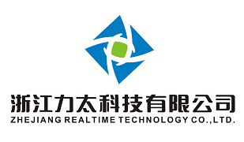
力太大数据平台让企业更加高效，智能！

